Slide 1
Глобалізація

Slide 2
Глобалізація – тривалий процес інтеграції національних економік світу з метою розв’язання глобальних проблем людства.
Глобалізація – складне явище взаємозалежності економік, що виникає у зв’язку з обміном товарів і послуг та потоками капіталів.

Slide 3
Причини формування глобалізаційних процесів:
процес інтернаціоналізації, який приводить до поглиблення співробітництва між країнами та посилення їх взаємозалежності;
науково-технічний прогрес: поява інформаційних технологій, які корінним чином змінюють всю систему соціально-економічних відносин, переносять на якісно новий технічний рівень організаційно-економічні відносини, транспортні та комунікаційні зв’язки (зниження витрат на трансакції);
загострення проблем, що є загальними для всіх людей і країн світу та є важливими з точки зору збереження та розвитку людської цивілізації.
Основні ознаки процесу глобалізації:
взаємозалежність національних економік та їхнє взаємопроникнення, формування міжнародних виробничих комплексів поза національними кордонами;
фінансова глобалізація – зростаюча фінансова єдність та взаємозалежність фінансово-економічних систем країн світу;
послаблення можливостей національних держав щодо формування незалежної економічної політики;
розширення масштабів обміну та інтенсифікація процесів руху товарів, капіталів, трудових ресурсів;
створення інституцій міждержавного, міжнародного регулювання глобальних проблем;
тяжіння світової економіки до єдиних стандартів, цінностей, принципів функціонування.

Slide 4

Точки зору
Глобалізація має тільки негативні наслідки
Є позитивним і прогресивним в своїй основі явищем, яке буде сприяти вирішенню основних проблем людства

Slide 5

Глобалізація - це процес інтеграції держав і народів в різних областях діяльності
Причини
Перехід від централізації економіки до її децентралізації
Перехід від індустріального суспільства до інформаційного, до високих технологій
Перехід від альтернативного вибору (або / або) до різноманіття вибору
Перехід від національної економіки до світової
Використання нових комунікаційних технологій: Інтернету, супутникового телебачення

Slide 6
Які зміни відбулися в світі?
Глобалізація
Послабилися можливості ефективно справлятися з пропонованими до держави вимогами
Розширилися функції і сфери відповідальності національної держави
Товари, капітали, люди, знання, так само як і злочинність легко перетинають державні кордони
ТНК, соціальні рухи і відносини стали проникати майже в усі сфери людської діяльності

Slide 7

Найбільшою мірою тенденції до стирання кордонів проявляється в економіці
Відбувається поділ праці не в регіональному чи національному, а в загальнопланетарному масштабі
Глобалізацією охоплені і фінансові ринки. Вони стали грати незалежну від ринку роль
Відбувається розмивання економічних кордонів між країнами
Зростають ступінь і роль взаємовпливу національних економік друг на друга
Посилюються інтеграційні процеси у світовій економіці (МВФ, Світовий банк, СОТ)

Slide 8
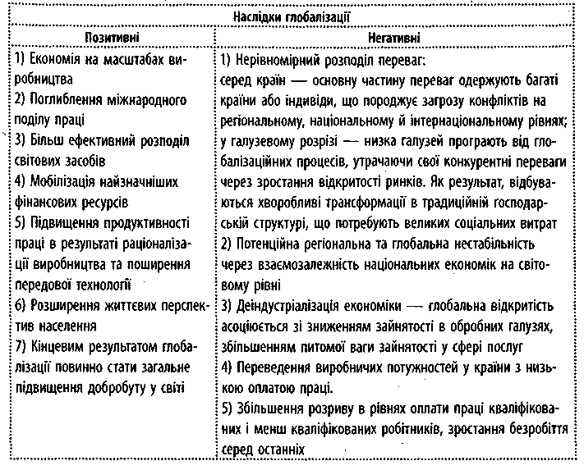

Slide 9
Глобальні проблеми - це найбільш суттєві, злободенні, які: торкаються життєвих інтересів народів і для свого розв’язання вимагають колективних зусиль світового співтовариства.
Необхідність колективного вирішення
Загальнолюдський характер
Ознаки глобальних проблем
Надзвичайна гострота
Масштабність

Slide 10
Економічні проблеми:
продовольча
сировинна
енергетична
Причини:
недостатня кількість корисних копалин в світі
їх нераціональне використання
постійно зростаючи потреби людства

Slide 11
Продовольча проблема викликана:
Постійно зростаючим населенням Землі
їх потребами
зростання потреб в енергії у виробництві
опустелюванням і скороченням плодючих земель

Slide 12
Соціальні проблеми:
охорона здоров'я (масові епідемії, невиліковні хвороби, наркоманія, алкоголізм)
освіта, культура (безграмотність, безробіття,)
криза духовної культури (наркоманія, алкоголізм,злочинність)
порушення прав людини (рабство, дискримінація, рассизм….)
«Демографічний вибух» (голод, бідність)
«Демографічна криза» (смертність перевищує народжуванність)

Slide 13
Екологічні проблеми:
Забруднення атмосфери
Забруднення гідросфери
Забруднення довкілля
Скорочення флори та фауни

Slide 14
Причини екологічних проблем:
1
2
3
Бурхливі темпи зростання виробництва
Нераціональне природокористування
Забруднення навколишнього середовища відходами виробництва та суспільства

